Slide 1





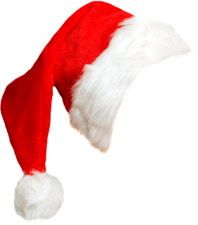



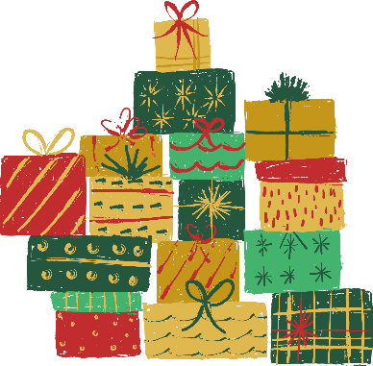

Slide 2





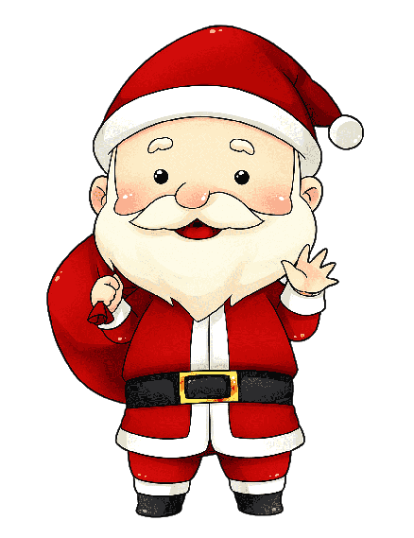


BÀI 31
(Tiết 2)

Slide 3






Slide 4



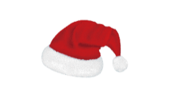




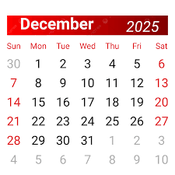

Em xem tờ lịch tháng này rồi trả lời câu hỏi.
Hôm nay là thứ mấy, ngày mấy, tháng mấy?

Slide 5
Hôm qua là thứ mấy, ngày mấy, tháng mấy?

Slide 6




Ngày mai là thứ mấy, ngày mấy, tháng mấy?

Slide 7





Slide 8


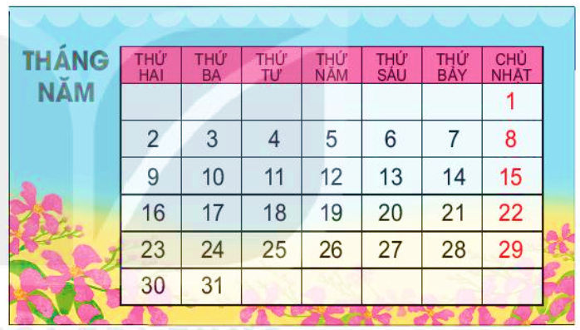
Xem tờ lịch tháng 5 rồi trả lời câu hỏi.

Slide 9


RUNG CHUÔNG VÀNG

Slide 10
Câu hỏi 1:
Tháng 5 có bao nhiêu ngày?
A. 31 ngày
B. 28 ngày
10
9
8
7
6
5
4
3
2
1
C. 30 ngày
0

Slide 11
Câu hỏi 2 :
Tháng 5 có bao nhiêu ngày thứ Ba, đó là những ngày nào?
A. 4 ngày thứ Ba đó là ngày 3, 10,17,24
B. 5 ngày thứ Ba đó là ngày 3, 10, 17, 24, 31
10
9
8
7
6
5
4
3
2
1
0
C. 3 ngày thứ Ba đó là ngày 24, 25, 31

Slide 12
Câu hỏi 3:
Ngày 19 tháng 5 là sinh nhật Bác Hồ. Ngày đó là ngày thứ mấy?
A. Thứ Hai
B. Thứ Tư
10
9
8
7
6
5
4
3
2
1
0
C. Thứ Năm

Slide 14
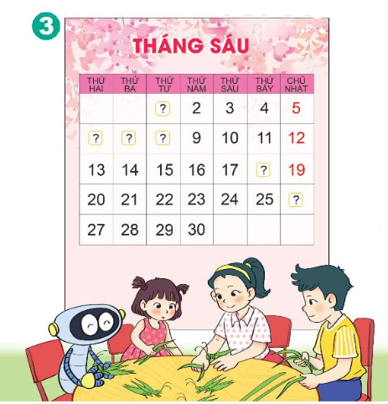
a) Nêu các ngày còn thiếu trong tờ lịch tháng 6 ở bên.
1
6
7
8
18
26

Slide 15
b) Xem tờ lịch bên rồi trả lời câu hỏi.
1
6
7
8
18
26

Slide 16
1
6
7
8
18
26

Slide 17
1
6
7
8
18
26

Slide 18




